Slide 1
函数式编程
Functional Programming

Slide 2
使用FP的理由
心智模型转换——在项目中使用函数式编程（3个实例）
函数式编程的弊端

Slide 3
理由一：因为好（理解）

Slide 4
命令式编程 Imperative Programming
写步骤, how
符合计算机思维
声明式编程 Declarative Programming
下定义, what
符合人类思维

Slide 5
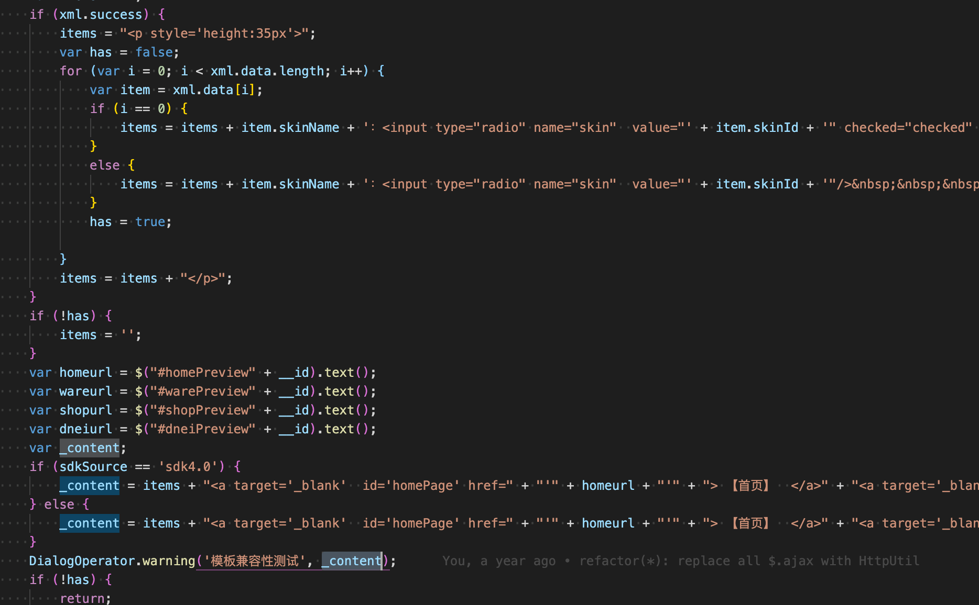
jQuery——命令式

Slide 6
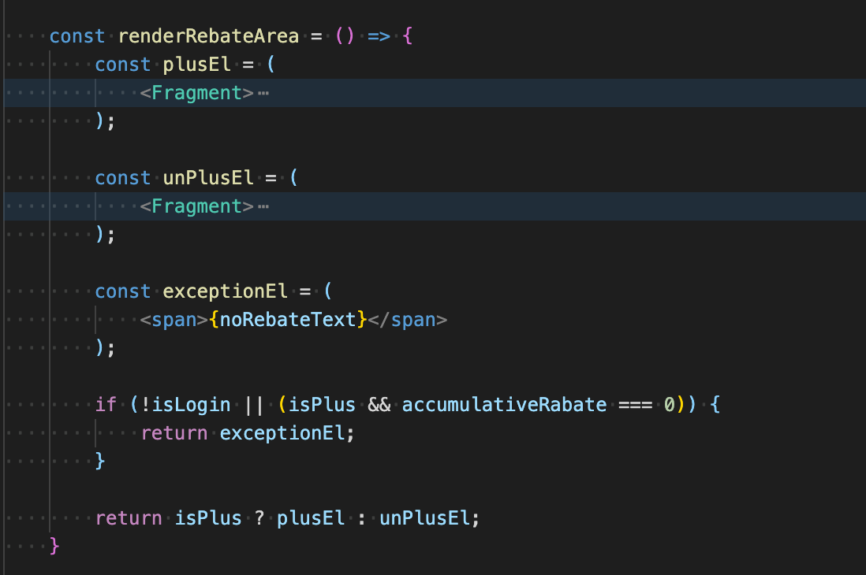
React——声明式

Slide 7
理由二：因为合适（函数是第一公民）

Slide 8
见证奇迹的时刻

Slide 9
谢谢

Slide 10
增加或修改数组中每个元素的属性

Slide 11
过滤数组元素中不含某些字段的元素

Slide 12
对数组中元素做“连接”操作

Slide 13
性能开销大，无法走到最底层 更加抽象，增加心智模型转换成本

